Slide 1
中
国
高校指南针

Slide 2
作品信息 App Information
参赛作品 entries： 高校指南针
参赛团队/个人照片
Photo
队伍名称 Team Name： 长风破浪队
队伍成员 Team Member：秦长风、罗凯戈、马玮骏、田宇乐、郭锐、
队伍口号 Team Slogan：勇往直前，永不止步！
所在单位和部门/专业 Enterprise :海南师范大学 信息科学技术学院
作品应用场景 ：升学学子、高考及考研志愿填报
作品应用项目：自动检索各院校往年报考的信息
其它介绍:致力于打造智能参考志愿领航者。

Slide 3
一、需求分析&背景介绍
Requirement analysis
填报志愿是一件重要的事情,但是在全国2500多所高校和2000多个专业及其提供的海量招生信息面前，很多考生和家长都不知道从何处下手进行选择。
因此，开发一个升学志愿填报参考系统是十分有必要的。

Slide 4
一、需求分析&背景介绍
Requirement analysis
（一）客户现有业务流程分析
在搜索框中输入分数排名/省份专业---系统自动打开浏览器并搜索相关内容---检索出有关院校汇总供客户选择。
（二）客户痛点分析
（三）客户需求
需求
只能通过搜索往年数据以供客户参考，无法为客户提供更为直接的建议
在升学之际能够大致了解各院校专业的录取情况，并做出相应安排与选择

Slide 5
一、需求分析&背景介绍
Requirement analysis
2023年-未来
2023年
长期规划
2022年-2023年
短期规划
探索基于UiBot的深层次应用和技术实践
全集团实现该平台系统的推广应用
在全国范围内推广应用和运营
2021年-2022年
中期推广实现
集团科技创新第一名项目
完成部署
加强AI和大数据等新技术与UiBot的结合应用应用
实现考研单位及高中应届生的试点运营
初期平台
推广自动检索平台
建设流程自动化平台
规划检索方案
建设全国高校院校数据库
建设自动检索平台

Slide 6
二、流程建设方案
Solution Introduction
一期工程
业务需求收集
分析评审评估
检索平台测试
流程测试
管理平台及流程
运营阶段
项目启动会
组织定义
人员进场
管理平台部署
流程设计开发
检索平台上线
流程上线
项目启动
需求确认
部署开发
上线投产

Slide 7
二、流程建设方案
Solution Introduction
二期工程
项目启动会
组织定义
人员进场
业务需求评估
第一批次开发
流程测试
第一批次开发上线
第二批次开发
流程测试
第二批次开发上线
流程运营阶段
项目启动
需求确认
流程开发
上线投产

Slide 8
二、流程建设方案
Solution Introduction
1.项目设计思路
通过输入信息，系统会自动抓取关于此分数专业等区间的高校信息并自动生成一张excel表格，供客户浏览与选择。完成后会自动关闭，返回应用界面。
2.方案的应用目标
自动检索出适宜院校，生成表格，以此方便客户的需求。
3.应用范围
在中国全国各大高校范围之内，为用户提供帮助，无论身处何处，都可以享受便利。

Slide 9
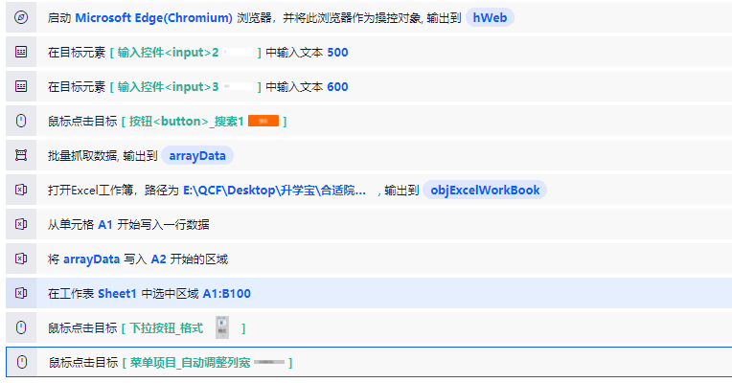
三、执行流程图
Execution Flow Chart
1.流程步骤说明

Slide 10
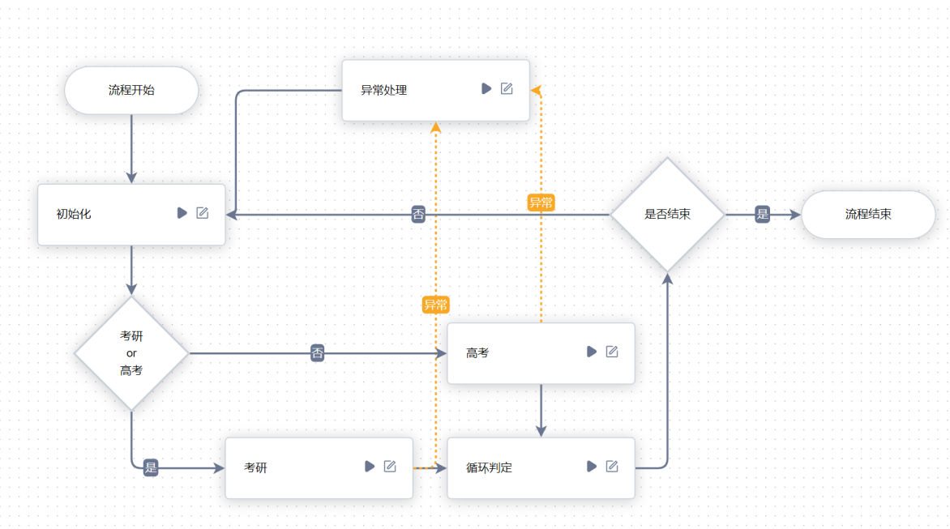
三、执行流程图
Execution Flow Chart
2.Creator设计流程图

Slide 11
三、执行流程图
Execution Flow Chart
3.效果演示视频——a.高考志愿填报参考系统

Slide 12
三、执行流程图
Execution Flow Chart
3.效果演示视频——b.考研择校参考系统

Slide 13
五、模式和技术创新性
Mode and Technological Innovation
技术创新
此方案实现了网络的自动化体现出网络智能给人们生活带来的便利，与以往传统手动搜索相比，此方案的自动化做到了解放双手，并直观的把信息以表格的形式展现出来，不需用户再去反复搜索，让用户一眼就可找到自己所需的信息。

Slide 14
六、方案价值与收益
Solution Value and Revenue
使客户能够清晰的了解到有关院校的往年各专业录取信息，根据需求，挑选合适的报考院校

Slide 15
六、方案价值与收益
Solution Value and Revenue
可以协助考生对全国各所高校以及各个专业的信息进行筛选和分类,从而大大减少了考生在填报志愿时了解高校以及专业信息的繁杂工作，使其针对几所较为感兴趣的院校进行详细的了解与参考，进而选得一个令自己满意的院校。

